Slide 1
Mesures exceptionnelles de soutien à l’économie
Le point sur les dispositions concernant les employeurs du régime général
Loi n° 2020-935 du 30/07/2020 – Article 65
Loi n° 2020-1576 du 14/12/2020 – Article 9
18/02/2021

Slide 2
Les mesures de soutien
  des reports des paiements sans majorations de retard
  une exonération Covid et une aide au paiement des cotisations
  des plans d’apurement exceptionnels
  des remises exceptionnelles de dettes

Slide 3
Les mesures de report des paiements

Slide 4
Mesures de report des paiements
Possibilité de report des cotisations pour les employeurs en difficulté :​
  Echéances de mars à juin 2020 et échéances de novembre et décembre 2020 : report possible des cotisations patronales et salariales
  ​Echéances de janvier et février 2021 :
    Principe : paiement des cotisations
    Exception : si activité empêchée ou subissant des restrictions, report possible pour tout ou partie des cotisations.

Slide 5
Mesures de report des paiements
Le report de cotisations Urssaf vaut également pour les cotisations de retraite complémentaire.
Pour bénéficier du report, il suffit de remplir en ligne un formulaire de demande préalable. En l’absence de réponse de l’Urssaf sous 48h, cette demande est considérée comme acceptée.
Les cotisations non payées sont automatiquement reportées. L’Urssaf contacte ultérieurement les employeurs pour leur proposer un plan d’apurement de leurs dettes.
Aucune majoration de retard n'est appliquée en cas de report.
La faculté de report des paiements ne dispense pas de l’obligation de dépôt de la DSN à la date d’exigibilité.

Slide 6
Les secteurs d’activité éligibles
&
Détermination de l’activité principale

Slide 7
Secteurs d’activité éligibles et effectif
Des mesures d’exonération et d’aide au paiement ciblant les employeurs les plus touchés selon trois secteurs :
les employeurs relevant des secteurs identifiés comme très impactés et listés par la loi (S1)
les employeurs dépendant des employeurs précédant (S1bis)
les employeurs soumis à une interdiction d’accueil du public (S2)

Slide 8
Secteurs 1 et 1 bis
Secteur 1 : employeurs de moins de 250 salariés exerçant leur activité principale dans l’un des secteurs suivants
              Tourisme,
              Hôtels-Cafés-Restaurant (HCR),
              Culture,
              Sport,
          Transport aérien,
          Evènementiel.
          Activités listées à l’annexe 1 du décret n°2020-371 du 30 mars 2020 en vigueur au 1er janvier 2021
Secteur 1 bis : employeurs de moins de 250 salariés exerçant une activité étroitement liée à celle des entreprises précitées et importante baisse de chiffre d’affaires
Activités listées à l’annexe 2 du décret n°2020-371 du 30 mars 2020 en vigueur au 1er janvier 2021

Slide 9
Secteur 2
Sont visés les employeurs :
De moins de 10 salariés soumis à une interdiction d’accueil du public. (1ère période 2020)
De moins de 50 salariés soumis à une interdiction d’accueil du public affectant de manière prépondérante la poursuite de leur activité. (2nde période 2020)
Il n’est pas tenu compte des activités de livraison, de retrait de commande ou de vente à emporter pour apprécier le critère d’interdiction d’accueil (activités ayant pu perdurer sans remettre en cause ce critère).
Les fermetures volontaires ne permettent pas de considérer que la condition d'interdiction d'accueil du public est remplie.

Slide 10
Détermination de l’activité principale
Elle se détermine au niveau de l’entreprise tous établissements confondus.
Il est admis pour les entreprises avec établissements distincts qui ont des activités différentes :
d’apprécier l’activité principale au niveau de l’établissement
la condition d’effectif reste analysée au niveau de l’entreprise
L’activité prise en compte est l’activité réelle.
Elle peut se déterminer avec le chiffre d’affaires, l’effectif notamment.

Slide 11
  L’instruction ministérielle du 22 septembre 2020 diffuse
  la liste des secteurs d'activité S1 et S1 bis avec l'indication des codes NAF correspondant,
  une liste non exhaustive des secteurs d’activité S2 visés.
  L’instruction ministérielle mise à jour devrait prévoir cette liste enrichie.

Slide 12

Focus sur le code APE
Le code APE est un indice, il n’est pas déterminant à lui seul :
  Il ne conduit pas nécessairement à rendre éligible ou inéligible un employeur.
  Pour certaines activités, un critère de réalisation minimale du CA avec des secteurs identifiés conditionne l’éligibilité aux mesures.
  Pour les activités correspondant uniquement à une partie du code APE, il est précisé : « pour la seule partie liée à l’activité éligible »
  Dans les quelques cas où le code APE n’apparait pas clairement, il est précisé : « pas de code NAF identifié ».

Slide 13
Mesures exceptionnelles de soutien à l’économie
01
02
03
Exonération partielle des cotisations et contributions à la charge de l’employeur
Aide au paiement des cotisations patronales
Les propositions
d’échéanciers de paiement et la remise de dettes

Slide 14
Exonération partielle des cotisations et contributions à la charge de l’employeur
01

Slide 15
Règles applicables lors de la 1ère période
Champ d’application et périodes d’emploi éligibles
Activités S1 et S1 bis : → du 1er février au 31 mai 2020 (sauf prolongation sectorielle prévue par la loi ou par arrêté)
Activités S2 : → du 1er février au 30 avril 2020
Cas particuliers
Guyane et Mayotte : 1er février 2020 au dernier jour du mois de fin de l’état d’urgence sanitaire (février à septembre 2020)
    Interdiction d’accueil du public prolongée = 1er février 2020 au dernier jour du mois précédant celui de l’autorisation d’accueil du public
Employeurs exclus : Non éligibles à la réduction générale, établissement de crédit, société de financement
les SCI ne sont plus exclues par principe

Slide 16
Conditions
Pour l’application de ces dispositions, il convient de retenir :
L’effectif au 1er janvier 2020, sans application des effets de neutralisation de seuil
Une perte de chiffre d’affaires de 80% ou 30% selon les modalités d’appréciation (S1 bis)
Des modalités particulières d’appréciation des conditions pour les ETT et les groupements d’employeurs ;
Absence de condamnation pour travail dissimulé au cours des 5 années précédant la demande
Une limite de 800 000 € (120 000 € pour la pêche et l’aquaculture), en cumul avec l'aide au paiement

Slide 17
Conditions – Baisse du chiffres d’affaires
La baisse du chiffres d’affaires (CA) est :
d’au moins 80% sur la période 15 mars au 15 mai 2020,
    par rapport à la même période de l’année précédente
    ou par rapport à deux mois de CA moyen 2019
    ou pour les entreprises créées entre le 16 mars 2019 et le 9 mars 2020 inclus par rapport au montant moyen du CA depuis la création de l’entreprise jusqu’au 15 mars 2020, calculé sur 2 mois.
ou la baisse du CA sur la période 15 mars 2020 – 15 mai 2020 par rapport à la même période 15 mars/15 mai de 2019 représente au moins 30% :
    du CA 2019,
    - du CA 2019 ramené sur 12 mois, pour les entreprises créées entre le 1er janvier et le 14 mars 2019.

Slide 18
Conditions – Entreprises de travail temporaire (ETT)
Principe général :
Mesures applicables uniquement au titre des salariés intérimaires
Les conditions sont appréciées au niveau :
De l’ETT, pour la condition d’effectif
De l’entreprise utilisatrice, pour la condition d’activité
L’éligibilité est appréciée pour chaque mission
Evolution :
Sont désormais visées : « Les activités des agences de travail temporaire lorsqu'au moins 50 % du chiffre d'affaires est réalisé avec une ou des entreprises du secteur de l'événementiel, de l'hôtellerie ou de la restauration ». (Annexe 2 - décret du 30 mars 2020 au 1er janvier 2021)
Ces ETT si elles remplissent la condition de perte de chiffre d’affaires sont éligibles au dispositif au titre du secteur S1 bis. Dans ce cas, elles sont également éligibles au titre de leur personnel permanent.

Slide 19
Conditions – Groupement d’employeurs
Le groupement d’employeur doit appliquer une CCN relevant d’un secteur éligible.
Les conditions liées :
au secteur d'activité,
à l'effectif
et à la baisse de chiffre d'affaires
Elles sont appréciées au niveau du groupement.

Slide 20
Conditions – Holdings
La holding est éligible si
- l'ensemble des sociétés qu'elle contrôle sont elles-mêmes éligibles
Et si
- l'effectif cumulé de toutes ces sociétés et de la holding elle-même est inférieur au seuil applicable.
Sous réserve de l'instruction ministérielle à paraître, cette disposition vaut pour les périodes éligibles depuis février 2020.

Slide 21
Cotisations concernées
Sont visées les cotisations entrant dans le champ de la réduction générale, à l’exception de la retraite complémentaire…
… qui restent dues après application de la réduction générale ou de toute autre mesure d’exonération (Lodéom, ZRR, réduction de taux…)
Soit les cotisations patronales suivantes
cotisations d’assurance vieillesse, maladie-invalidité-décès et d’allocations familiales,
cotisations accidents du travail, maladies professionnelles, à hauteur de 0,69 %
contributions d’assurance chômage
contribution de solidarité pour l’autonomie,
contributions au FNAL

Slide 22
Règles applicables lors de la 2nde période
Conditions adaptées
⇨ Les employeurs de moins de 250 salariés des secteurs S1 et S1 bis doivent avoir :
Soit subi une interdiction d’accueil du public
Soit constaté une baisse de CA de 50 % par rapport à la même période en 2019 (ou 15%/activité à saisonnalité)
Exception : les clubs sportifs professionnels
⇨ Les employeurs de moins de 50 salariés du secteur S2 doivent avoir :
subi une interdiction d’accueil du public affectant de manière prépondérante la poursuite de leur activité.
⇨ Conditions à remplir le mois M pour une application le mois M-1

Slide 23
Règles applicables lors de la 2nde période
Périodes d’emploi éligibles
Application à partir de septembre 2020 :
- Pour les employeurs S1 situés dans les zones de couvre-feu
- Pour les employeurs S1 bis, quelle que soit leur localisation
A partir d’octobre 2020 :
- Pour les autres employeurs S1
- Pour les employeurs S2
Compte tenu de la levée de l’interdiction d’accueil du public applicable en métropole au 28 novembre 2020, les employeurs S2 sont éligibles aux mesures sur l’échéance d’octobre, mais pas sur l’échéance de novembre.

Slide 24
Règles applicables lors de la 2nde période
Prolongation des mesures
Pour les S1 et S1 bis, y compris dans les DOM, les clubs de sport professionnels, jusqu’à la période d’emploi de décembre
Ou, jusqu’au mois précédant celui de la levée de l’interdiction d’accueil du public
  Si les mesures d’interdiction d’accueil du public sont levées en mars 2021, l’exonération s’appliquera sur la période d’emploi de février 2021

Slide 25
Règles applicables lors de la 2nde période
Pour les DOM
Les DOM n’ont pas connu de mesures de restriction analogues à celles de métropole.
Pour le secteur S1 → éligibilité à compter de la période d’emploi d’octobre 2020 si conditions remplies sur le mois de novembre.
Pour le secteur S1bis→ éligibilité sur la période d’emploi de septembre si condition de baisse du CA remplie sur le mois d’octobre
Pour le secteur S2 → éligibilité au titre du mois d’octobre si l’employeur a fait l’objet d’une interdiction d’accueil du public en novembre.

Slide 26
Règles applicables lors de la 2nde période
Prolongation des mesures
Mesures de restriction d'activité prises depuis fin janvier 2021 :
  - Fermeture des magasins et centres commerciaux de plus de 20 000 m² et confinement à Mayotte
  - Nécessité d’un aménagement du décret du 27 janvier 2021 de manière à prolonger le bénéfice des mesures :
  pour les employeurs S1, S1 bis et S2
  qui remplissent en mois M+1 :
    les conditions d'interdiction d'accueil du public ou de baisse de CA (S1 et S1 bis)
    et pour lesquels l’interdiction d’accueil du public en mois M+1 2021 affecte de manière prépondérante la poursuite de leur activité (S2).

Slide 27
Ce qui change
Ce qui ne change pas
Passage du seuil d’effectif à moins de 50 salariés pour les S2
Une baisse du CA d’au moins 50% ou 15% au lieu de 80% ou 30% selon les modalités d’application
Une appréciation des conditions le mois M pour une application des mesures le mois M-1
Une entrée en vigueur anticipée pour les entreprises touchées par les mesures de couvre-feu
L'éligibilité des holdings selon des conditions adaptées
Secteurs d’activité S1 et S1 bis
Secteur S2 : quelques différences, l’interdiction d’accueil du public étant moins large en automne
Cotisations éligibles (pour les périodes d’emploi 2021, le taux AT mutualisé est retenu à hauteur de 0,70%)
Mode de calcul de l’exonération identique (éligibilité à la réduction générale, application après toutes les autres mesures)
Non application en cas de travail dissimulé
Seuil de 800 000 € : en cumulant avec les mesures depuis février 2020
Pas de régularisation annuelle imposée

Slide 28
Modalités déclaratives
Un préalable
La régularisation de l’activité partielle conformément à la fiche consigne DSN n°2324
L'activité partielle doit être régularisée sur chaque période d'emploi concernée
Délai de déclaration de l'exonération
Initialement (LFR3) : DSN déposée au plus tard le 30 novembre 2020
      Compte tenu des élargissements de secteurs éligibles et des mesures LFSS : il est recommandé de déclarer via la DSN de Février (échéances 5-15 mars), ou la DSN de Mars (échéances 5 -15 avril)
Déclaration de l’exonération
  Fiche consigne DSN n°2348
  Au niveau agrégé :​ utilisation du CTP « 667 » sur chaque mois éligible
  Pas de maille nominative attendue, mais possibilité de la renseigner

Slide 29
Aide au paiement des cotisations patronales
02

Slide 30
Champ d’application
Employeurs visés
Employeurs éligibles à l’exonération « Covid »
  Périodes d’emplois éligibles (alignement sur l’exonération partielle)
      De février à avril /mai 2020,
        y compris en cas de prolongation d’interdiction d’accueil sur la première période (Mayotte, la Guyane, secteurs spécifiques)
      Sur les périodes d’emploi éligibles au titre de la seconde période (LFSS 2021)

Slide 31
Fonctionnement
Montant
    20% du montant des revenus d’activité auxquels s'applique l'exonération "Covid" (assiette des cotisations/L. 242-1 CSS),
    Dans la limite de 800 000 € (120 000 € pour la pêche et l’aquaculture), en cumul avec l'exonération « Covid »
Imputation
Sur l’ensemble des sommes dues aux Urssaf/CGSS au titre des années 2020 et 2021, après application de l’exonération « Covid » et de toute autre exonération totale ou partielle applicable.

Slide 32
Dispositions particulières applicables aux mandataires sociaux
Sont visés les mandataires sociaux affiliés au régime général et ne cotisant pas à l'assurance chômage.
2ème période (période LFSS 2021)
1ère période (période LFR3)
    Forfait de 600 € par mois identique quel que soit
    le secteur (S1, S1bis, S2)
    L’entreprise doit être éligible aux mesures sur le mois.
    Le mandataire doit avoir été rémunéré sur ce même
    mois.
Montant d'aide forfaitaire variable selon
le secteur d'activité de l'entreprise dont
il est mandataire :
  2 400 € (secteurs d’activité définis pour l’exonération « moins de 250 salariés »)
  1 800 € (secteurs d’activité définis pour l’exonération « moins de 10 salariés »)
Le mandataire doit avoir été rémunéré sur
la période février – avril/mai 2020.

Slide 33
Modalités déclaratives
Déclinaison en DSN
Utilisation du CTP 051, y compris pour l'aide forfaitaire des mandataires sociaux
Le montant de l'aide au paiement peut être déclaré en une seule fois sur le CTP 051
Pas d'obligation de rattachement à chaque période d'emploi

Slide 34
Modalités déclaratives
Déclinaison en DSN
En cas de première déclaration de l’aide au paiement, au titre des deux périodes LFR3 et LFSS 2021 : une seule déclaration est attendue pour l'aide au paiement calculée sur les périodes d'emploi 2020.
En cas de déclaration complémentaire pour la période LFSS :
  le montant d’aide correspondant à la période LFSS peut être rattaché à un autre mois principal déclaré que celui auquel a été rattachée l'aide LFR3.
  seul le montant complémentaire correspondant à l’aide LFSS est à déclarer, et non le montant cumulé LFR3-LFSS.

Slide 35
Modalités déclaratives
Déclinaison en DSN
Invitation à rattacher au millésime concerné par le calcul de l’aide
  Recommandation : déclarer l’aide au paiement calculée sur les rémunérations 2020, sous une période de rattachement 2020
Pas de déclinaison à la maille du contrat de travail
Les délais déclaratifs
  Recommandation d’effectuer les déclarations dans les DSN déposées aux 5-15 mars ou 5-15 avril 2021

Slide 36
Modalités déclaratives
Exploitation de la déclaration en DSN de l’aide au paiement
Si l’employeur est à jour
de ses cotisations
        → Déduction des cotisations dues sur l’échéance courante
Si l’employeur a utilisé la faculté de report des paiements
        → Imputation par l’Urssaf de l’aide sur les cotisations reportées et notification de l’utilisation et/ou du reliquat de l’aide

Slide 37
Questions / réponses

Slide 38
Les propositions d’échéanciers de paiement
03

Slide 39
Les propositions
d’échéanciers de paiement
01
02
03
04
Le contexte
A qui s’adressent ces propositions ?
L’accompagnement des employeurs
Comment renégocier un échéancier ?

Slide 40
1. Le contexte
1.Le contexte

Slide 41
Le contexte
Article 65 de la LFR3 pour 2020 : les reports de cotisations accordés par les pouvoirs publics donnent lieu à des échéanciers de paiement intégrant les parts patronales et les parts salariales.
Ces échéanciers peuvent aussi intégrer des dettes constituées antérieurement à la période de crise sanitaire.

Slide 42
Le contexte
Ces échéanciers sont proposés par les Urssaf sans qu'une demande de l'entreprise soit nécessaire, en fonction d’une méthodologie prenant en compte le nombre d’impayés et le montant total de la dette de l’employeur.
A la réception de sa proposition d’échéancier, l’employeur dispose d’un mois pour revenir vers son Urssaf et renégocier, le cas échéant, son échéancier.

Slide 43
2. A qui s’adressent ces propositions d’échéanciers ?

Slide 44


A qui s’adressent
les propositions d’échéanciers envoyées entre février et mai 2021 ?
Employeurs du secteur privé de moins de 250 salariés (y compris les adhérents à TESE/CEA)
…qui ont contracté au moins une dette au titre « des périodes covid-19 » à partir de mars 2020…
et qui ne relèvent pas des secteurs touchés par les restrictions sanitaires et susceptibles de bénéficier d’exonérations et aides à ce titre
Ces premiers échéanciers ne concernent que les cotisations employeur. Des échéanciers seront envoyés ultérieurement pour les cotisations des travailleurs indépendants.

Slide 45
Les employeurs des secteurs S1, S1b, S2
recevront plus tard leurs propositions
Ces employeurs ne sont pas concernés par les envois des échéanciers effectués entre février et mai 2021.
En effet, il convient d’attendre que les déclarations de l’aide au paiement et/ou des exonérations sont effectuées et ce, afin d’avoir une vision stabilisée de la dette de l’entreprise.
Or les exonérations et aides sont prolongées, selon l’application des restrictions sanitaires.
Le calendrier d’envoi des propositions à ces employeurs dépendra de l’évolution des restrictions sanitaires.

Slide 46
Les grandes entreprises ne sont pas concernées
Les employeurs de plus de 250 salariés et ceux qui ont opté pour le versement en lieu unique (VLU) ne sont pas concernés par la mise en place d’échéanciers de paiement.
Ils sont contactés individuellement par les Urssaf afin d’échanger sur leur situation et aboutir le cas échéant, à la mise en place d’un délai négocié.

Slide 47
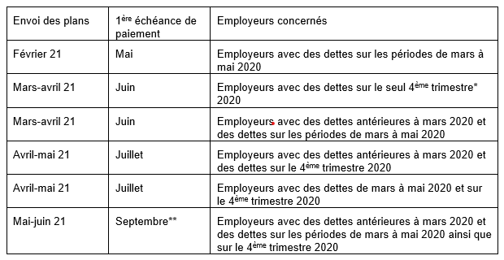
Le calendrier
De février à juin 2021, les premiers échéanciers seront envoyés aux employeurs qui ne relèvent pas des secteurs touchés par les restrictions sanitaires et susceptibles de bénéficier d’exonérations et aides à ce titre
Les échéanciers sont diffusés en plusieurs envois en fonction de la situation des entreprises

Slide 48
3. L’accompagnement des employeurs

Slide 49
Information des employeurs
Lorsque l’Urssaf met en place la proposition automatique d’échéancier, l’employeur reçoit une notification lui indiquant :
le calendrier avec la date de démarrage de son délai,
la durée de ce dernier,
le montant de chaque échéance,
le mode de paiement.

Slide 50
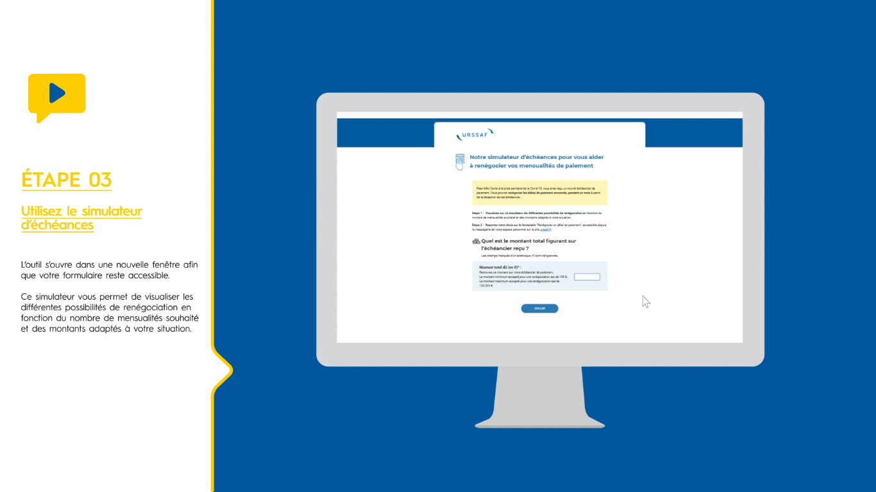
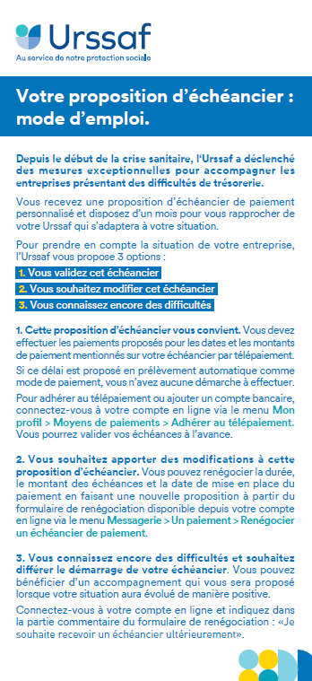

Des supports dédiés à l’accompagnement des employeurs
Un tutoriel en ligne
Un flyer

Slide 51
3. Comment renégocier un échéancier?

Slide 52
Comment renégocier l’échéancier ?
Lorsque l’échéancier de paiement n’est pas adapté à la situation de l’entreprise, cette dernière peut demander une renégociation via son espace en ligne, selon les modalités suivantes :
L’utilisateur accède au formulaire « Renégocier un échéancier de paiement » :
Depuis la Messagerie :
Un paiement > Renégocier un échéancier de paiement
ou
Via un lien dans un article du site urssaf.fr

Slide 53
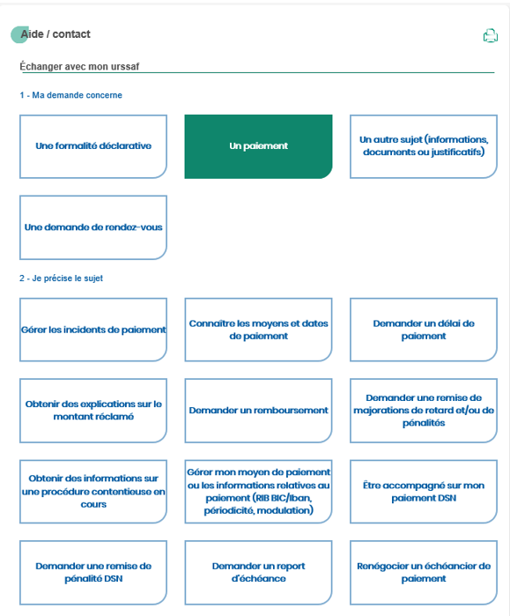

Slide 54
Le formulaire
Données à saisir:
Les caractéristiques de l’échéancier proposé: montant et nombre d’échéances à saisir par l’employeur
Les caractéristiques de l’échéancier souhaité par l’employeur : nombre d’échéances et type d’échéances - fixes ou progressives
Le formulaire permet d’accéder à un simulateur pour déterminer les caractéristiques du nouvel échéancier souhaité.
Si le nouvel échéancier simulé ne convient pas, l’employeur a la possibilité de rédiger un message pour être contacté par l’Urssaf.

Slide 55
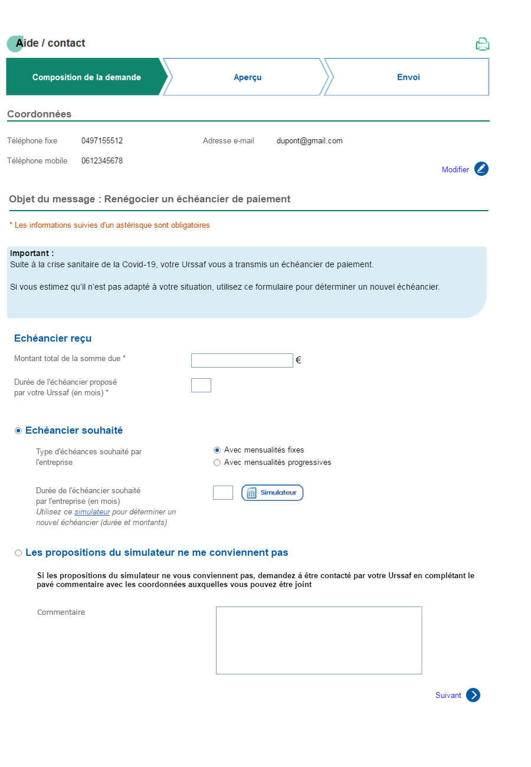

Slide 56
Le simulateur
Le simulateur permet à l’entreprise de simuler un nouvel échéancier en faisant varier sa durée.
Il donne aussi la possibilité de comparer le montant des échéanciers entre un échéancier avec des mensualités progressives et un échéancier avec des mensualités fixes.
.

Slide 57
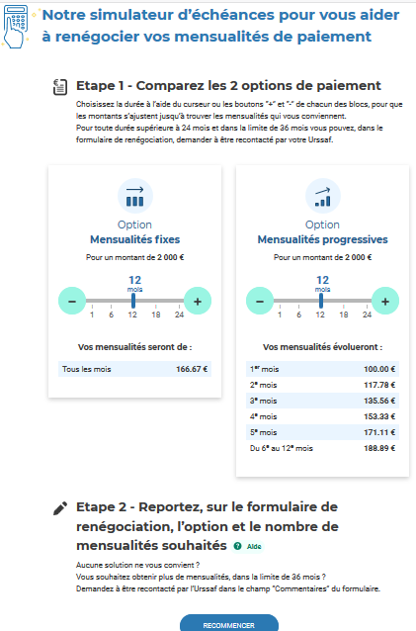

Slide 58
Et la remise de dettes ?
Projet de décret d'application en cours de validation
04

Slide 59
A qui s’adresse la remise de dettes ?
Les employeurs de moins de 250 salariés :
- qui ne bénéficient ni de l’exonération ni de l’aide au paiement.
- ayant subi une baisse de leur chiffre d’affaires (CA) d’au moins 50 %
- qui bénéficient d’un plan d’apurement « Covid » (automatique ou à leur demande) et ne sont pas en mesure de respecter la totalité des échéances du plan
La remise peut être octroyée après le paiement de l’intégralité des parts ouvrières dues dans ce plan.

Slide 60
Quelles conditions ?
Être à jour des obligations de déclaration/paiement au 1er janvier 2020 (absence de dettes ou plan d’apurement conclu et respecté au 15 mars 2020)
Absence de condamnation pour travail dissimulé au cours des 5 années précédant la demande.
Attester de difficultés économiques particulières mettant dans l’impossibilité de faire face aux échéances du plan d’apurement conclu
Attester avoir sollicité un étalement de paiement, des facilités de financement supplémentaires ou des remises de dettes auprès de ses créanciers privés :
  - La demande précise l’identité de ces créanciers, les dettes concernées, leur montant, leur date d’exigibilité et, le cas échéant, les conditions auxquelles les remises ou échelonnement sont subordonnées.

Slide 61
Appréciation de la baisse du chiffre d’affaires
⇨ Une baisse du CA d’au moins 50 % quelle que soit la date de création de votre entreprise
⇨ Choix de la période de référence :
du 1er février 2020 au 31 mai 2020 (4 mois)
ou du 15 mars 2020 au 15 mai 2020 (2 mois)
⇨ Appréciation de la baisse au choix par référence :
  à la même période sur l’année 2019
  au CA mensuel moyen de l’année 2019 ramené sur respectivement quatre ou deux mois
  pour les entreprises créées entre le 1er février 2019 et le 1er janvier 2020, le CA mensuel moyen sur la période comprise entre la date de création de l’entreprise et le 31 janvier 2020, ramené sur respectivement quatre ou deux mois
Cas particulier : Entreprises créées après le 1er janvier 2020 et avant le 10 mars 2020 :
- La perte de CA = la différence entre le CA réalisé entre le 15 mars 2020 et le 15 mai 2020 et le CA réalisé entre la date de création de l’entreprise et le 15 mars 2020 ramené sur deux mois.

Slide 62
Modalité de calcul de la remise
La remise partielle :
s’applique aux cotisations patronales encore dues au moment de la demande au titre de la période de février à mai 2020.
est calculée et imputée en réduisant le nombre d’échéances du plan restant à acquitter
n’est définitivement acquise qu’au terme du plan et sous condition d’avoir acquitté la totalité des montants n’ayant pas fait l’objet d’une remise.
Montant maximum de la remise :
Baisse de chiffre d’affaires | Remise maximale
≥ 50 % et < 60% | 20 %
≥ 60 % et < 70% | 30 %
≥ 70 % et < 80% | 40 %
≥ 80% | 50 %

Slide 63
Effectuer sa demande de remise
Compléter un formulaire sur urssaf.fr
Simuler la baisse du chiffre d’affaires
Consulter le tutoriel
Vous serez informé dès la mise à disposition du formulaire sur urssaf.fr dans l’espace personnel en ligne.

Slide 64
Questions / réponses

Slide 65
En savoir plus
Fiche consigne Exonération des cotisations patronales
Fiche consigne Aide au paiement des cotisations
Fiche consigne Eléments clés sur l'activité partielle
www.mesures-covid19.urssaf.fr

Slide 66
Textes de référence
Textes relatifs aux mesures de soutien
Loi n° 2020-935 du 30 juillet 2020 de finances rectificative pour 2020 (Art.65 et 67)
Décret n° 2020-1103 du 1er septembre 2020 relatif aux cotisations et contributions sociales des entreprises, travailleurs indépendants et artistes-auteurs affectés par la crise sanitaire
Instruction ministérielle du 22 septembre 2020 relative aux modalités d’application des mesures relatives aux cotisations sociales des entreprises, travailleurs indépendants et artistes – auteurs affectés par la crise sanitaire prévue par l’article 65 de la loi n° 2020-935 du 30 juillet 2020 de finances rectificatives pour 2020
Loi n° 2020-1576 du 14 décembre 2020 de financement de la sécurité sociale pour 2021 (Art 9)
Décret n° 2021-75 du 27 janvier 2021 relatif à l'application des mesures concernant les cotisations et contributions sociales des entreprises, travailleurs indépendants et artistes-auteurs mentionnées à l'article 9 de la loi n° 2020-1576 du 14 décembre 2020 de financement de la sécurité sociale pour 2021
Instruction ministérielle à venir
Textes relatifs aux listes de secteurs d’activité :
Décret n° 2020-371 du 30 mars 2020 relative au fonds de solidarité à destination des entreprises particulièrement touches par les conséquences économiques, financières et sociales de la propagation de l’épidémie de covid-19 et des mesures prises pour limiter cette propagation (Annexe 1 et 2)
Décret n° 2020-293 du 23 mars 2020 prescrivant les mesures générales nécessaires pour faire face à l’épidémie de covid-19 dans le cadre de l’état d’urgence sanitaire
Décret 2020-1262 du 16 octobre 2020 prescrivant les mesures générales nécessaires pour faire face à l'épidémie de covid-19 dans le cadre de l'état d'urgence sanitaire
Décret n° 2020-1310 du 29 octobre 2020 prescrivant les mesures générales nécessaires pour faire face à l’épidémie de covid-19 dans le cadre de la crise sanitaire

Slide 67
 |  | 2020 |  |  |  |  |  |  |  |  |  |  |  | 2021
 |  | Janv | Fév | Mars | Avril | Mai | Juin | Juil | Aout | Sept | Oct | Nov | Déc | Janv | Fév | Mars | Avril
Exonération S1 | Période d'emploi |  | LFR 3 |  |  |  |  |  |  | LFSS 2021
Exonération S1 bis |  |  | LFR 3 |  |  |  |  |  |  | LFSS 2021 |  |  |  | *
Exonération S2 |  |  | LFR 3 |  |  |  |  |  |  |  | LFSS 2021 |  |  | *
Exonération : Secteurs avec fermeture prolongée depuis le 1er confinement | Période d'emploi |  | LFR3
Aide au paiement S1 | Période d'emploi |  | LFR 3 |  |  |  |  |  |  | LFSS 2021
Aide au paiement S1 bis |  |  | LFR 3 |  |  |  |  |  |  | LFSS 2021 |  |  |  | *
Aide au paiement S2 |  |  | LFR3 |  |  |  |  |  |  |  | LFSS 2021 |  |  | *
Remise de dettes | Période d'appréciation de la baisse de chiffre d'affaires |  | LFR 3
(*) Décret à paraitre pour élargir les conditions d'application sur 2021

Slide 68
Retrouvez cette vidéo sur la chaine YouTube « L’actu des Urssaf »

